Slide 1
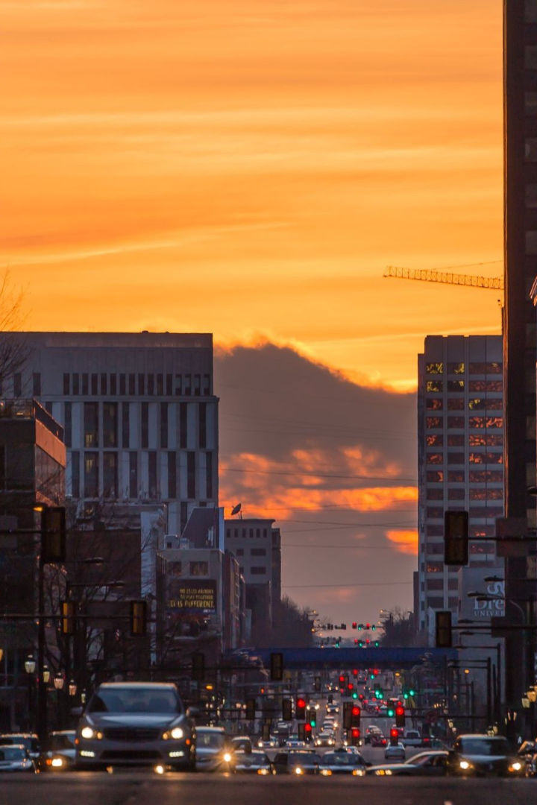
Morfologi Kota: Mengungkap Rahasia Struktur Perkotaan
Menjelajahi makna, faktor, elemen serta pengaruh morfologi kota terhadap kehidupan masyarakat dan penerapannya dalam perencanaan perkotaan.

Slide 2
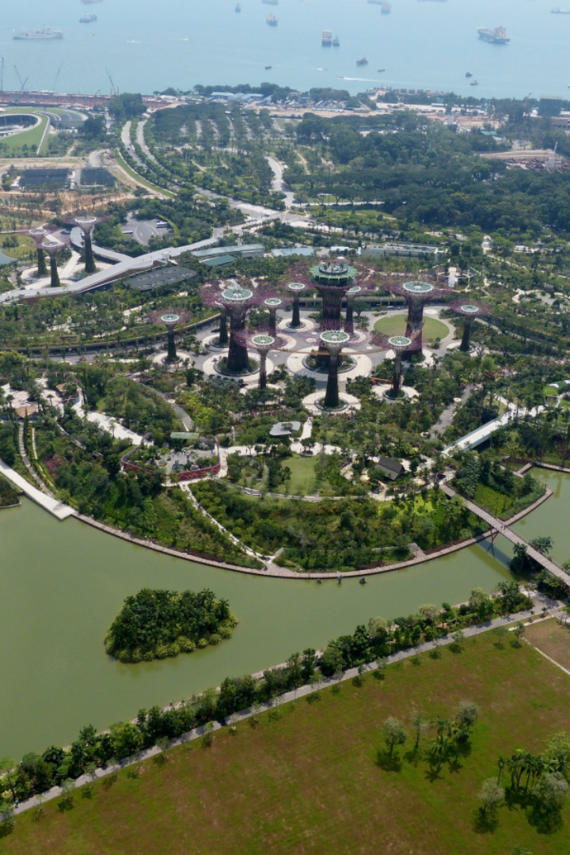
Apa Itu Morfologi Kota?
Morfologi kota adalah studi tentang struktur fisik kota, termasuk bentuk, ukuran, dan komposisi elemen-elemen di dalamnya.

Slide 3
Faktor-faktor dalam Morfologi Kota
1
Topografi
2
Sejarah dan Budaya
3
Infrastruktur dan Kebijakan
Kondisi tanah dan kontur lahan mempengaruhi tata letak dan penyebaran elemen-elemen kota.
Perkembangan kota dipengaruhi oleh faktor historis dan budaya masyarakat di sekitarnya.
Ketersediaan jalan, transportasi, dan kebijakan perkotaan memengaruhi tata letak dan perkembangan kota.

Slide 4
Elemen-elemen Morfologi Kota
Jalan Raya
Pusat Kota
Perumahan
Penghubung utama dan jaringan transportasi di kota, mempengaruhi aliran lalu lintas dan tata letak.
Area komersial dan administrasi, sering menjadi titik fokus pengembangan dan kegiatan sosial.
Tempat tinggal penduduk dengan beragam jenis dan tipe bangunan, memengaruhi kepadatan penduduk dan struktur sosial.

Slide 5
Konsep Tata Letak Kota
1
Gridiron
Tata letak jalan membentuk pola jala untuk efisiensi arus lalu lintas dan pengembangan kota.
Radial
2
Jalan-jalan utama berkonvergensi di pusat kota, menciptakan titik fokus pusat kegiatan.
3
Mixed-Use
Gabungan fungsi komersial, perumahan, dan publik untuk memaksimalkan penggunaan lahan dalam kawasan.

Slide 6
Pengaruh Morfologi Kota terhadap Kehidupan Masyarakat
Kualitas Hidup
Keberlanjutan
Identitas dan Keunikan
Tata letak yang baik dapat menciptakan akses mudah ke fasilitas umum dan meningkatkan interaksi sosial.
Perencanaan perkotaan yang baik dapat mengurangi dampak negatif pada lingkungan dan mempromosikan kehidupan yang berkelanjutan.
Morfologi kota yang khas mencerminkan keunikan suatu daerah dan membangun identitas lokal.

Slide 7
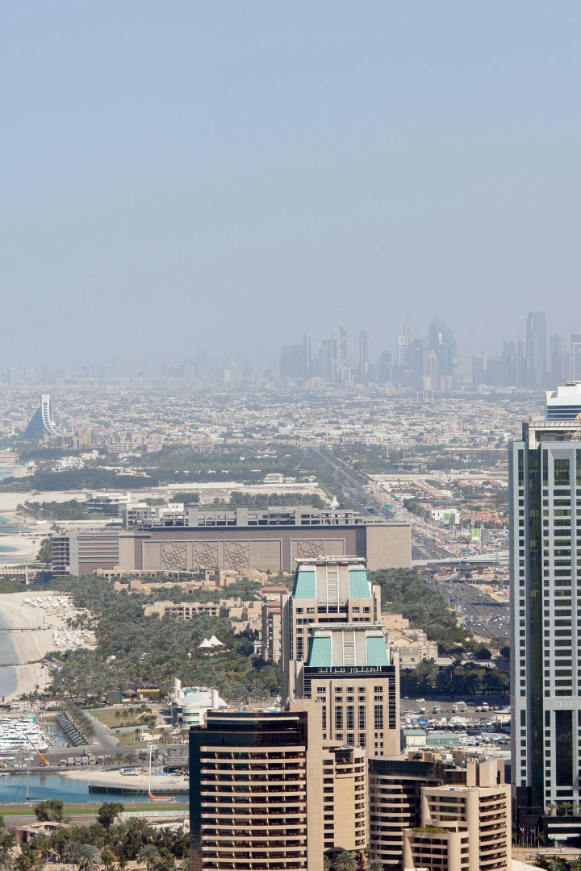
Penerapan Morfologi Kota dalam Perencanaan Perkotaan
Perencanaan perkotaan yang baik mempertimbangkan morfologi kota untuk menciptakan kota yang fungsional, berkelanjutan, dan mudah dinikmati oleh penduduknya.

Slide 8
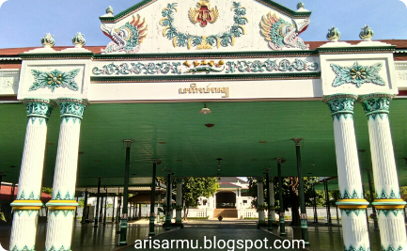
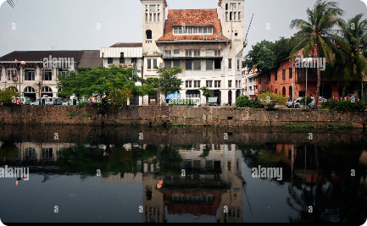
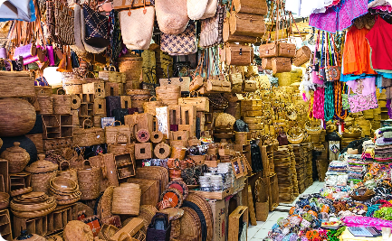
Studi Kasus: Morfologi Kota di Indonesia
Yogyakarta
Jakarta
Bali
Kraton sebagai pusat kebudayaan dan Jalan Malioboro sebagai ikonik.
Kawasan Kota Tua dengan bangunan kolonial Belanda yang menjaga jejak sejarah.
Desain arsitektur tradisional dan pasar seni yang berwarna di Ubud.

